Slide 1


DESIGN GRAFIS AND MULTIMEDIA

Slide 2
MOCK-UP DESIGN
Anggi Andriyadi

Slide 3
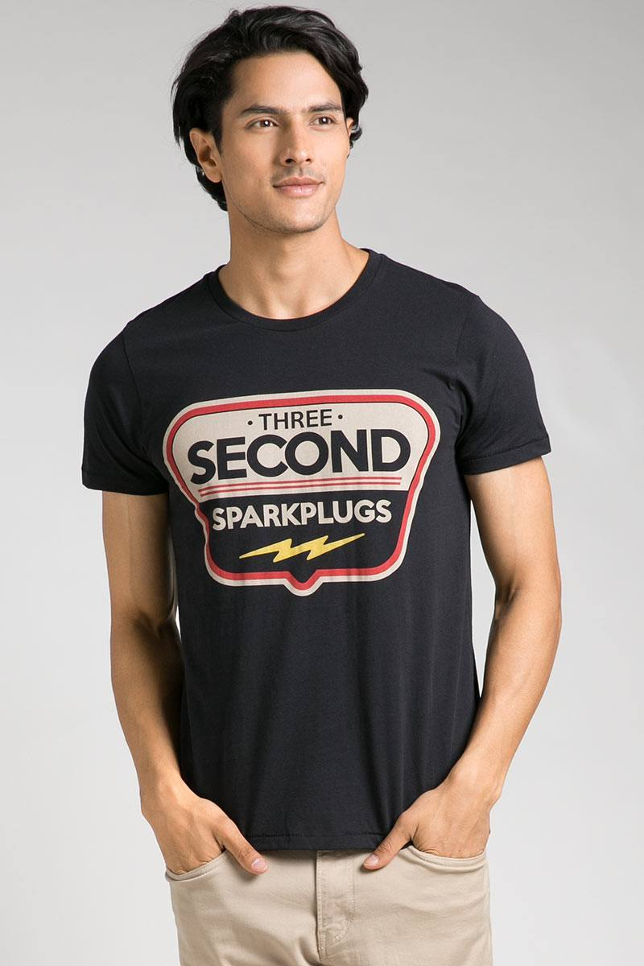
Brainstorming
Bagi orang awam, iklan atau katalog kaos online di website-website clothing dan fashion pasti terlihat sangat menarik dengan penataan katalog dan desain kaos yang sangat bagus ditambah dengan desain yang beraneka macam.

Slide 4
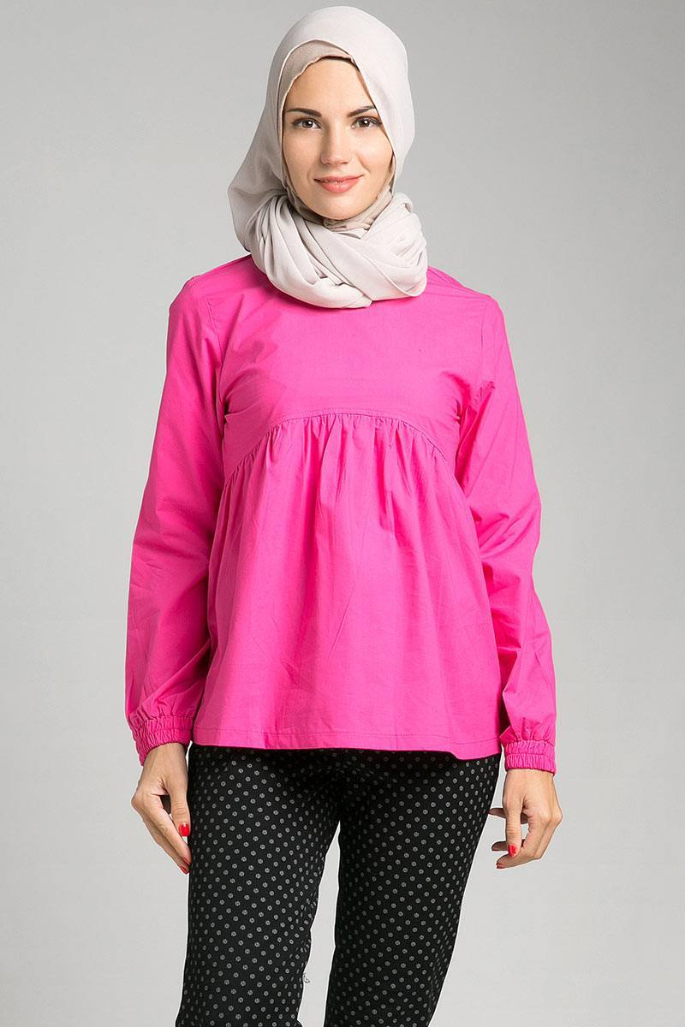
Brainstorming
Dalam banyak katalog atau gambar produk yang beredar, kaos-kaos ini terlihat sangat nyata dan sempurna dengan ketajaman warna dan lekukan di sekitar kaos yang terbentuk sangat pas dengan pengambilan sudut kamera sehingga menarik perhatian.

Slide 5
Brainstorming
Namun jangan salah, tidak semua produk dengan gambar produk yang sempurna adalah foto produk aslinya. Dan begitu juga sebaliknya. Penggunaan mock up atau template gambar produk kaos saat ini sudah digunakan hampir semua produsen.

Slide 6
Brainstorming
Toko Online yang menggunakan Mock-Up Model sebagai catalognya bisa menimbulkan kesan bahwa toko tersebut adalah toko besar, dikarenakan sebagian customer mungkin berfikir bahwa toko tersebut memiliki model sendiri untuk memamerkan Produknya.

Slide 7
Apa itu Mock-Up?
Mockup adalah representasi fisik dari sebuah ide (bagian dari solusi yang diinginkan) yang digunakan untuk menguji / memprediksi kelayakannya.

Slide 8
Apa itu Mock-Up?
Dalam dunia bisnis advertising, mockup adalah komponen penting untuk mendukung kegiatan presentasi terhadap klien. Pengertian mockup sendiri adalah alat tiruan sederhana, banyak digunakan dalam dunia desain kaos, para pelaku advertising, desain grafis dan lain-lain.

Slide 9
Apa itu Mock-Up?
Alat tiruan sederhana atau mockup yang dimaksud adalah tiruan dari benda sebenarnya dimana sengaja dipilih bagian-bagian yang memang penting dan yang diperlukan saja untuk dibuat sesederhana mungkin supaya mudah dipelajari.

Slide 10
Apa itu Mock-Up?
Selain itu,umumnya bagian-bagian pada mockup dapat diedit dan lebih mudah diaplikasikan sesuai kebutuhan. Salah satu contoh adalah mockup Polo Shirt, Mug, T-shirt, dan lain-lain.

Slide 11
Keuntungan Mock Up
Kreasi Tanpa Batas
Seorang desainer atau produsen dapat meng-aplikasikan sebanyak mungkin ide desain yang dimiliki dengan menerapkannya pada mock up.

Slide 12
Mock up memberikan gambaran nyata juga bagi desainer dan produsen tentang bagaimana bentuk desain mereka ketika sudah diterapkan dalam sebuah bentuk nyata.

Slide 13
Contohnya apakah desain yang dibuat akan cocok ketika dipadukan dengan warna kaos dasar merah, biru, hijau atau kombinasi warna dasar kaos tanpa perlu membuat produk nyata. Tentu saja dengan adanya mock up, desainer kaos akan leluasa melakukan percobaan untuk bentuk dan komposisi warna desainnya.

Slide 14
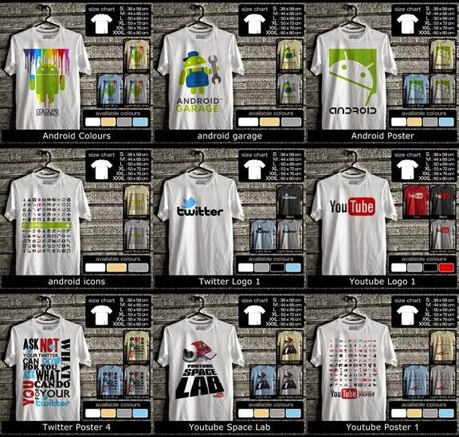

Slide 15
Keuntungan Mock Up
Murah
Untuk membuat mock up desain sehingga terbentuk gambar preview dari produk desain jadi sangatlah terjangkau.Yang dibutuhkan hanyalah sebuah perangkat komputer atau laptop yang pasti kebanyakan orang sudah memilikinya ditambah software edit gambar seperti CorelDraw atau Photoshop yang bisa didapat gratis.

Slide 16
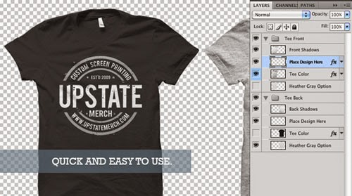

Slide 17
Keuntungan Mock Up
Menghemat Waktu
Menggunakan mock up design, produsen dan desainer dapat menciptakan puluhan preview desain jadi hanya dalam hitungan menit. Tinggal geser posisi desain pada desain, mengatur ukuran atau letak serta mengganti-ganti warna dasar desain,sebuah preview desain jadi bisa dihasilkan dengan bentuk yang nyata mendekati produk kaos aslinya.

Slide 18
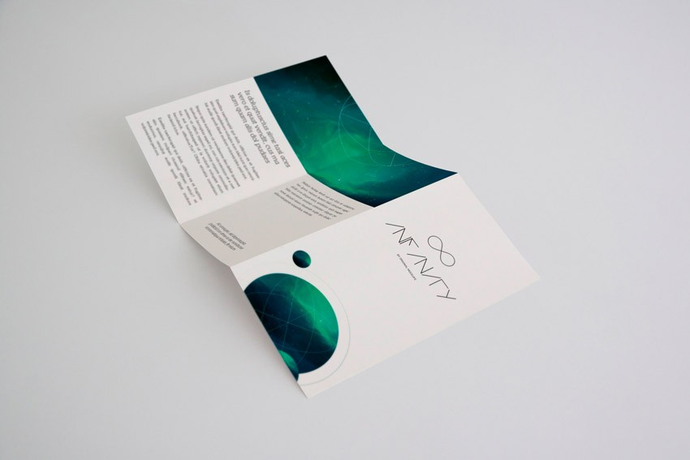

Slide 19
Keuntungan Mock Up
Menghemat Waktu
Menggunakan mock up design, produsen dan desainer dapat menciptakan puluhan preview desain jadi hanya dalam hitungan menit. Tinggal geser posisi desain pada desain, mengatur ukuran atau letak serta mengganti-ganti warna dasar desain,sebuah preview desain jadi bisa dihasilkan dengan bentuk yang nyata mendekati produk kaos aslinya.

Slide 20
Keuntungan Mock Up
Seragam
Penggunaan mock up yang menggunakan model template CorelDraw atau Photoshop akan menghasilkan 1 desain/posisi gambar preview produk yang seragam. Dari segi keteraturan, katalog produk pada toko online atau website yang memiliki posisi dan bentuk yang seragam meskipun berbeda warna atau desain akan membuat pembeli lebih mudah menentukan pilihannya.

Slide 21
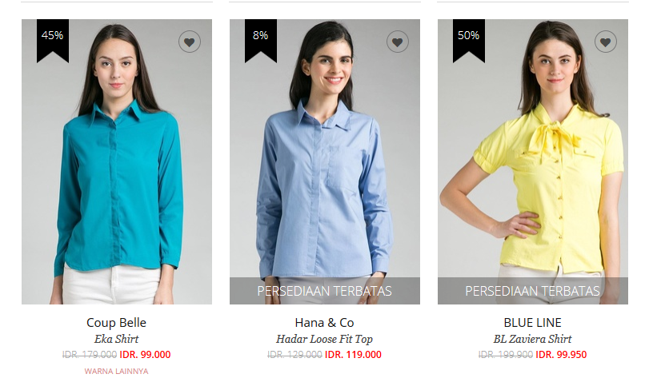

Slide 22
Mock-Up vs Produk Asli
Dari sisi bisnis, penggunaan mock up sebagai representasi produk sangat sedikit sekali biayanya. Atau bahkan bisa dibilang tanpa modal karena semua sudah tersedia gratis di internet. Yang diperlukan hanya desain yang akan dibuat kaos saja.

Slide 23
Mock-Up vs Produk Asli
Bahkan, ketika kalian belum memiliki barangnya pun kalian sudah bisa memiliki gambar produknya. Namun dari sisi pelayanan dan kualitas. Semua tidak akan menjadi masalah ketika produk yang sebenarnya memang memiliki kemiripan minimal 90% dengan mock up.

Slide 24
Mock-Up vs Produk Asli
Hal ini tentu saja menjadi kunci utama karena ketika produk kaos asli berbeda dengan gambar mock up produk kaos kalian, semuanya sudah bisa dikatakan salah. Pembeli melakukan pembelian berdasarkan apa yang mereka lihat di dalam mock up. Apa yang menjadi bayangan konsumen pastilah gambar mock up tersebut. Intinya pemakaian mockup kaos juga harus diimbangi dengan kualitas produk yang terjamin.

Slide 25
Mock-Up vs Produk Asli
Penggunan foto produk asli menggunakan atau tidak menggunakan model prinsipnya sama dengan penggunaan mock up. Yaitu menampilkan barang yang akan dijual.

Slide 26
Mock-Up vs Produk Asli
Penggunaan foto asli dari sisi bisnis mungkin sedikit mengeluarkan biaya untuk kamera dan biaya tambahan ketika kalian menggunakan model hidup. Namun, penggunaan foto asli produk dan model hidup pastinya memiliki keuntungan lebih terhadap penjualan yang berulang.

Slide 27
Mock-Up vs Produk Asli
Ketika pembeli melihat foto produk anda yang sedang di pakai oleh model. Konsumen akan melihat potongan dari produk kaos ketika dipakai. Kualitas dan warna sablon ketika terkena cahaya. Semua itu menjadi pertimbangan konsumen yang memiliki daya konversi lebih tinggi tentunya.

Slide 28
Jadi Lebih Bagus Mana?
Semuanya kembali ke kalian para produsen kaos. Dengan yakin dan menjaga kualitas kaos yang kalian jual, penggunaan mock up akan menjadi lebih menghemat biaya dan waktu. Menggunakan foto produk asli dan model akan menambah profesionalitas usaha kalian di mata konsumen.

Slide 29
Tugas Kelompok
1 Kelompok = Max.4 Orang, Min.3 Orang
Persentasi: 6 January 2016
Buatlah Persentasi dari salah satu Materi Ilmu Design Dibawah Berikut:
  Fotografi
  Animasi
  Web / Web design
  Photo Retouching
  Multimedia
  Digital Coloring
  3D Modelling

